Slide 1
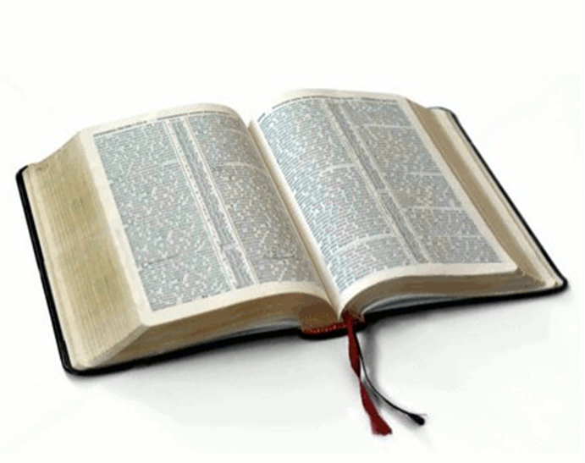
BIOLOGIYA
7-sinf
MAVZU: SOXTA OYOQLILAR SINFI
O‘qituvchi: Ikromov Olimjon Tolibjonovich

Slide 2
O‘TILGAN MAVZUNI TAKRORLASH
1. Hayvon organizmi qanday to‘qimalardan iborat.
2. Epiteliy to‘qimasi qanday vazifani bajaradi.
3. Biriktiruvchi to‘qimaning qanday xillari bor.

Slide 3
Amyobaning yashash muhiti
Amyoba to‘kilgan barglar va xascho‘plar bilan ifloslangan ko‘lmak suvlar tubida hayot kechiradi.
Amyoba hujayrasining
shakli doimo o‘zgarib turadi.

Slide 4
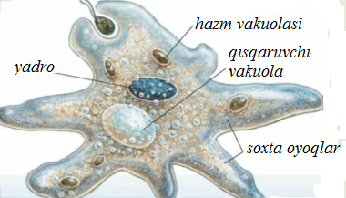
Amyobaning tuzilishi
Tanasining kattaligi
0,2–0,5 mm , rangi
shaffof bo‘ladi.
Hujayra membranasi
sitoplazmani tashqi
muhitdan ajratib turadi.

Slide 5
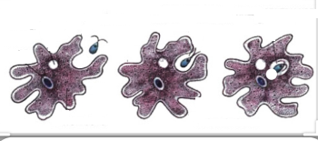
Amyobaning oziqlanishi va nafas olishi
Harakatlanayotgan amyoba
oziqqa duch kelganida bir necha
soxta oyoqlar hosil qiladi.
Soxta oyoqlar oziqni qamrab olib,
uni sitoplazmaga o‘tkazadi.
Amyoba suvda erigan kislorod bilan nafas oladi.

Slide 6
Amyobaning ta’sirlanishi
Amyobali suvga ozroq osh tuzi qo‘shilsa, u hamma soxta oyoqlarini tortib olib, sharsimon shaklga kiradi.

Slide 7
Amyobaning sista hosil qilishi
Sovuq tushganda yoki suv qurib qolganda amyoba harakatlanishdan to‘xtab yumaloqlanadi va qalin
po‘st – sista hosil bo‘ladi.
Qulay sharoit tug‘ilganda amyoba sistadan chiqib,
hayot faoliyatini davom ettiradi.

Slide 8
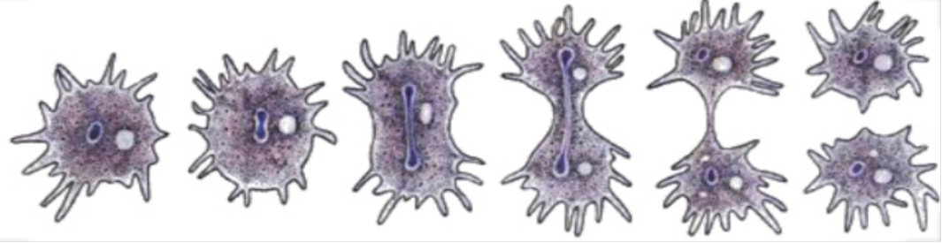
Amyobaning ko‘payishi
Amyoba ikkiga bo‘linish yo‘li bilan jinssiz ko‘payadi.

Slide 9
Soxta oyoqlilarning xilma-xilligi

Slide 10
SOXTA OYOQLILARNING AHAMIYATI
Bundan bir necha million yil ilgari yashab, qirilib ketgan foraminiferalar chig‘anoqlari qoldig‘i hozirgi ohaktosh konlarini hosil qilgan. Nursimonlar skeleti qoldig‘idan metallarni silliqlashda va jilvir qog‘oz tayyorlashda
foydalaniladi.

Slide 11
Ayrim xavfli soxta oyoqlilar
Ayrim soxta oyoqlilar xavfli parazit hisoblanadi.
Masalan: odam va
sutemizuvchilar ichagida yashaydigan ichburug‘
amyobasi ichak devorini
yemirib, qonli ichburug‘
paydo qiladi.

Slide 12

Ozingizni sinang
O‘zingizni sinab ko‘ring
1. Amyobaning oziqlanishi qanday bo‘ladi.
2. Amyoba qanday ko‘payadi.
3. Amyobaning ta’sirlanishi qanday sodir bo‘ladi.

Slide 13
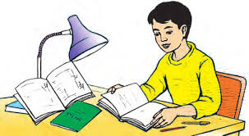
BILIMINGIZNI MUSTAHKAMLASH
UCHUN TOPSHIRIQ
Darslikning 13-14-betlaridagi
lug‘atlarni yozish hamda jumboqlar va topishmoqlarni bajarish.

